Slide 1




乡村旅游平台中旅游资源管理模块的设计与实现
华中科技大学
软件学院软件工程2013级03班
答辩人：彭明 导师：方少红
延时文字

Slide 2

主目录
CONTENTS
绪论
系统设计
总结与展望
1
3
5
2
4
系统需求分析
系统实现
延时符

Slide 3
绪论
第一部分

Slide 4
选题的背景和意义
行业大背景
城市化的快速发展到最后会引起人们对乡村旅游的热潮。不仅仅只是为了远离雾霾的影响，还有城市里快速让人紧张又有压力的生活节奏，越来越拥挤的道路，不放心的食品等等，而乡村旅游的存在都可以解决他们在城市的这些痛点。

Slide 5



国内外研究概况
当前，在线旅游平台的市场上，国内外的一些行业巨头，不论是在资本还是技术上，都已经对城市里的旅游资源形成了垄断。但在线乡村旅游平台，由于市场投入较大回报较低，尚待挖掘，也因此有着广大的市场前景。
延时符

Slide 6
系统需求分析
第二部分

Slide 7
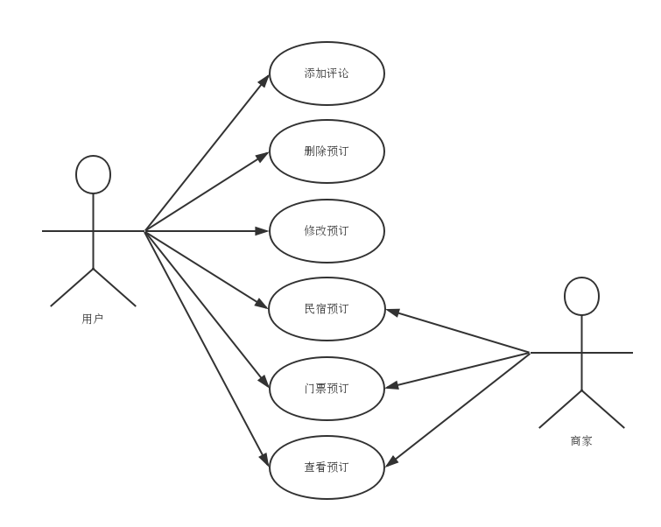
系统功能性需求
旅游资源管理系统用例图
延时符

Slide 8
系统功能性需求
乡村管理
乡村管理模块主要完成乡村的分页展示，按需查找，乡村的推荐，以及乡村详情页里关于乡村的具体介绍，乡村附近推荐的民宿信息，用户可以对推荐的民宿进行预订。
景点管理模块主要完成景点的分页展示，在分页展示景点时也会显示出景点下面的门票信息，对景点的按需查找，景点的推荐，以及景点详情页里关于景点的具体介绍，包括门票的信息，用户在展示页和详情页都可以对门票进行预订，还有景点附近推荐的民宿信息。
景点管理
延时符

Slide 9
系统功能性需求
民宿管理
民宿管理模块主要完成民宿的分页展示，按需查找，民宿的推荐，以及民宿详情页里关于该民宿的具体介绍，用户可以在详情页房型信息那里找到合适的房型来进行预订。
评论管理模块主要完成乡村、景点、民宿详情页面的添加评论和评论显示的功能，同时在添加评论时，会对该乡村、景点、民宿的综合评分进行更新，以此来根据评分给用户推荐。
评论管理
延时符

Slide 10
系统非功能性需求
易用性
安全可靠性
让用户可以很轻松地理解本网站的功能点，并上手操作。
采取一些可靠的加密算法，保证用户重要信息的安全，同时也要保证系统的可靠运行。
高效性
可维护性
系统的响应时间即结果的返回时间应该小于2秒，并发性强。
系统需要很方便地进行业务功能的增加，以方便后期对网站的维护。

Slide 11
系统设计
第三部分

Slide 12
系统架构设计
显示层
应用层
控制层
数据层
乡村页面
景点页面
民宿页面
乡村管理系统
景点管理系统
民宿管理系统
评论管理系统
控制对数据库的增删改查，及乡村、景点、民宿的推荐
乡村表
景点表
民宿表
评论表
订单表
延时符

Slide 13
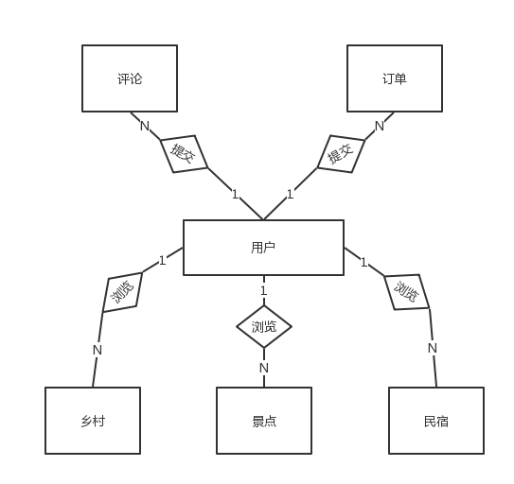
系统数据库设计
数据库概念结构设计是数据库系统设计的关键步骤，常用ER模型来表示。我们根据对数据库的需求分析，画出了系统数据库的ER图。
延时符

Slide 14
系统实现
第四部分

Slide 15
评论管理模块
Comments
HotelDao
Model
层
Dao
层
commentsAdd()
findByCommentsName()
getCommentsNameCount()
findAvgPoint()
Getter\setter
SpotService
SpotController
Service
层
Controller
层
insertComments()
findByCommentsName() showCommentsNameCount()
findAvgPoint()
commentsvillageSubmit() //乡村详情页提交评论
commentsspotSubmit()
//景点详情页提交评论
commentslivingSubmit()
//民宿详情页提交评论
延时符

Slide 16
乡村管理模块
Village
VillageDao
Model
层
Dao
层
findbyid()
VillagePointAdd()
selectVillageByPage()
Getter\setter
VillageService
VillageController
Service
层
Controller
层
findbyid()
insertVillagePoint() showVillageByPage()
villageSearch() //乡村展示及搜索
villagedetail() //乡村详情页展示
延时符

Slide 17
景点管理模块
Spot、Ticket
SpotDao
Model
层
Dao
层
findBySpotName()
SpotPointAdd()
selectSpotByPage()
findMinPrice()
Getter\setter
SpotService
SpotController
Service
层
Controller
层
findBySpotName()
insertSpotPoint() showSpotByPage()
findMinPrice()
spotSearch() //景点展示及搜索
spotdetail() //景点详情页展示
延时符

Slide 18
民宿管理模块
Hotel、Room
HotelDao
Model
层
Dao
层
findByHotelName()
HotelPointAdd()
selectHotelByPage()
findMinPrice()
Getter\setter
SpotService
SpotController
Service
层
Controller
层
findByHotelName()
insertSpotPoint() showHotelByPage()
findMinPrice()
livingSearch() //民宿展示及搜索
livingdetail() //民宿详情页展示
延时符

Slide 19
总结与展望
第五部分

Slide 20
总结与展望
本文实现的是畅游网乡村旅游网站的旅游资源管理部分。
受到目前资源数量的限制，本文的旅游资源管理系统还没有添加基于用户行为的推荐算法。在旅游资源得到扩充后，基于用户行为的推荐算法能够让用户在没有明确的目标的时候，为用户推荐他们很可能会感兴趣的内容，这样能很大程度地提升用户的使用体验。
延时符

Slide 21
致谢
Thank you
THANKS!
大学生活即将结束，在此，我要感谢所有教导我的老师和陪伴我一齐成长的同学，他们在我的大学生涯给予了很大的帮助。感谢软酷网在毕业设计项目上提供的支持和帮助，感谢论文的指导老师方少红老师。
最后，我要向百忙之中抽时间对本文进行审阅，评议和参与本人论文答辩的各位老师表示感谢！
恳请各位老师批评指正！

